Slide 1
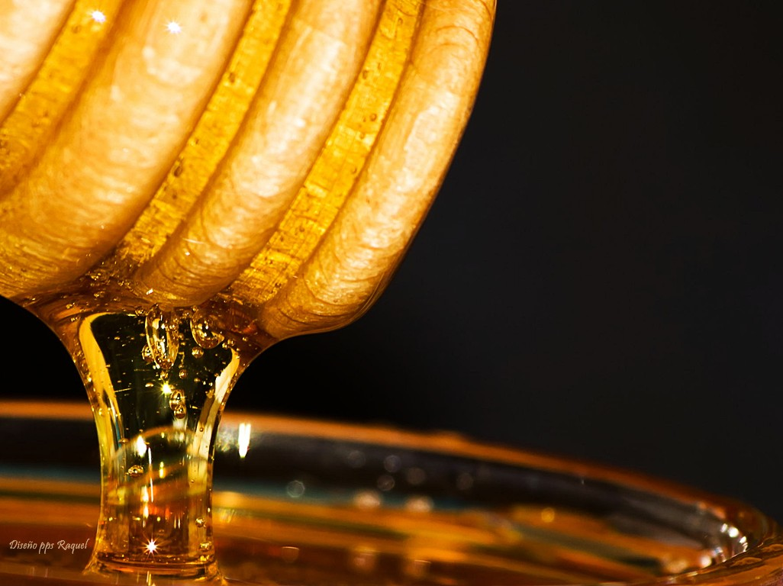






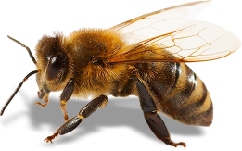

Slide 2
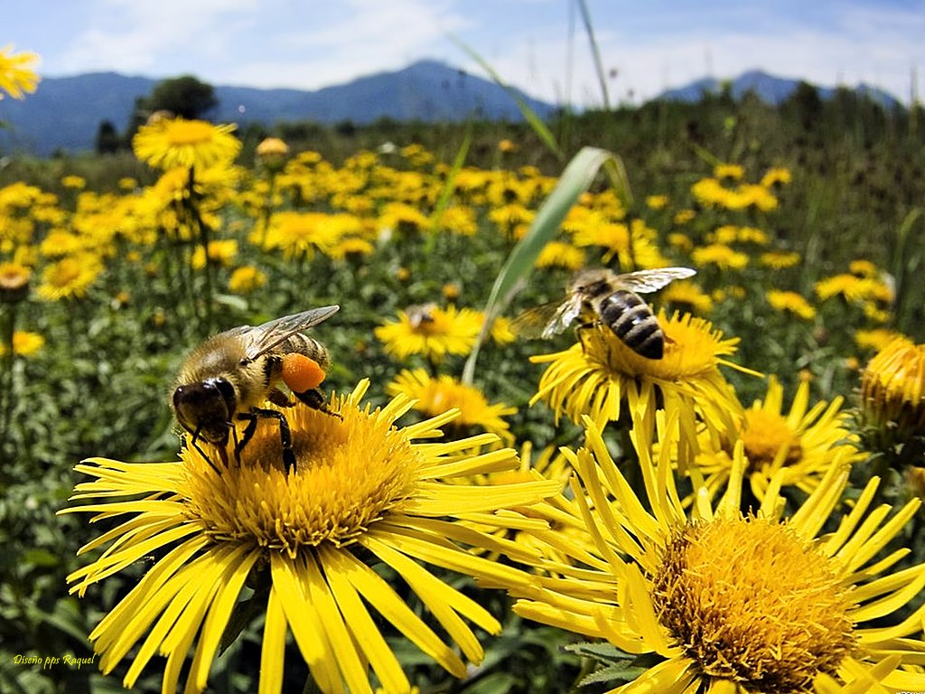

Slide 3
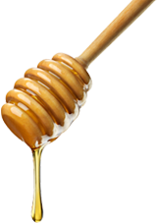
Miel de abejas
-Su Elaboración-
La miel producida por las abejas melíferas, es decir, que producen miel y que se denominan apis mellifera. Estos insectos forman parte de una colonia, una unidad vital, que se denomina enjambre. Para su 'explotación' se utilizan colmenas, que son cajas preparadas para alojar un enjambre con formas y dimensiones adecuadas para favorecer la producción de la miel y sus productos, así como la vida del enjambre. La colmena (o el enjambre) está compuesta por diferentes tipos de abejas, dependiendo de la función que tienen encomendada y puede comprender entre 20.000 y 50.000 individuos

Slide 4
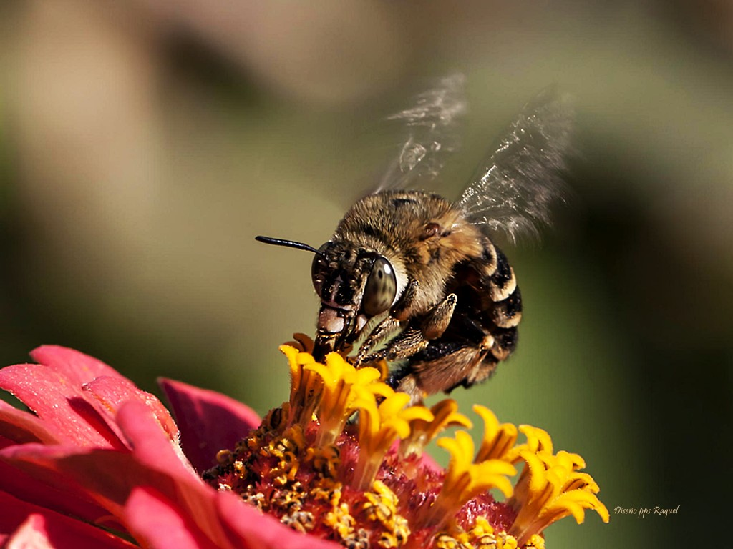

Slide 5
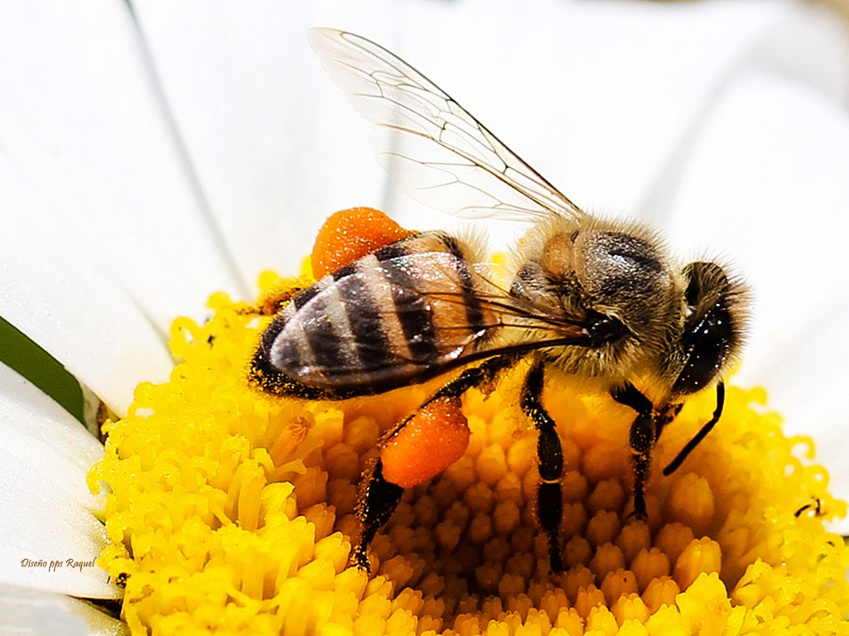

Slide 6
- La reina que es única y la mayor en tamaño, es la única capaz de procrear. Durante el vuelo nupcial, la reina es fecundada una sola vez en su vida. Tiene una vida media entre 4 y 6 años.
- Las obreras son infértiles y tienen como misión recolectar el néctar de las flores, transportarlo hasta la colmena, producir cera, miel, jalea, así como transportar agua, tan necesaria en la vida de la colmena y llevar a cabo las labores necesarias para el mantenimiento de la colonia. Tienen una vida media de 6 semanas.
- Los zánganos son machos parásitos, nacidos de huevos sin fecundar, cuya misión es aparearse con la reina para garantizar la continuación de la especie. Después son eliminados o expulsados de la colonia.

Slide 7
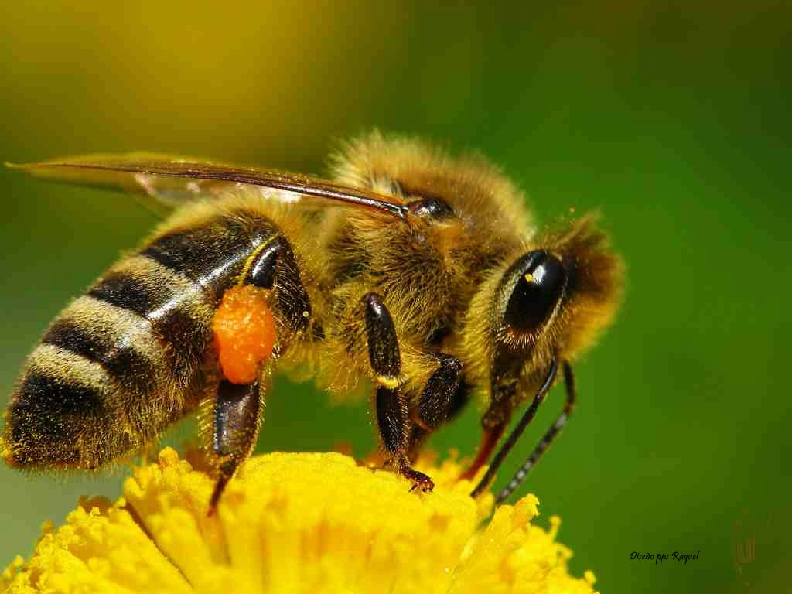

Slide 8
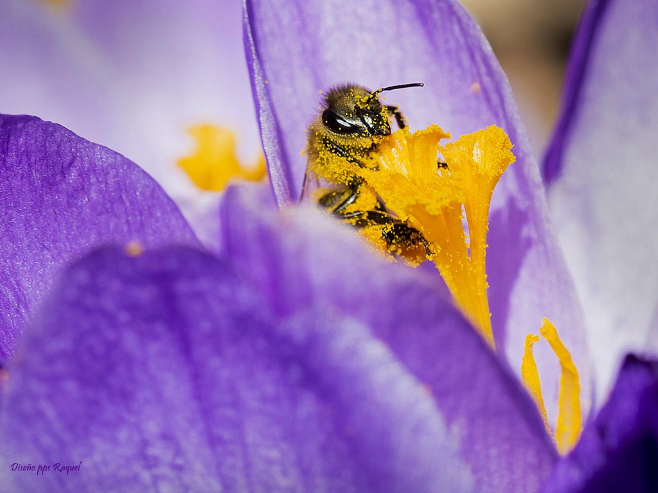


Slide 9
La reina pone sus huevos en las celdas de la colmena y la colonia selecciona la que será su futura reina, las obreras y los zánganos, por medio de la alimentación que les suministran. La futura reina será alimentada con jalea real, mientras que las larvas a las que nutren con miel, polen y una dieta más pobre de jalea, se convertirán en obreras.
La 'inteligencia' común de la colonia, regula el número de nacimientos, anuncia a la reina cuándo debe abandonar la colmena, protege a las aspirantes a reinas de la agresividad de la madre o tolera que las mayores acaben con sus hermanas. Además 'tolera' la existencia de los machos parásitos el tiempo justo para asegurar la fecundación de la reina, tras lo que son eliminados. También establece el comportamiento de las obreras de mantenimiento para la regulación de la temperatura y humedad de la colmena

Slide 10
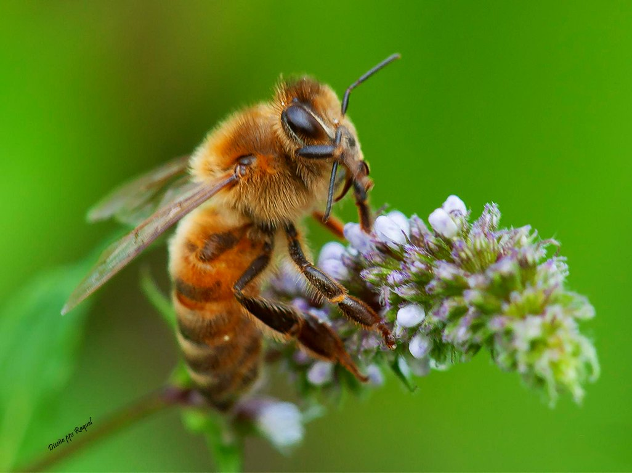

Slide 11
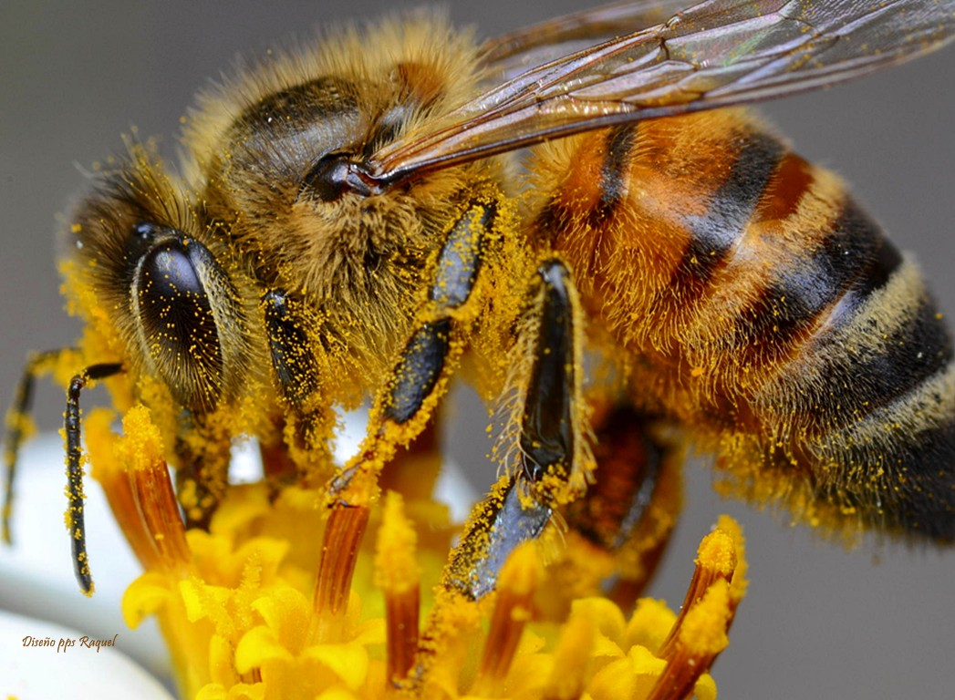

Slide 12
La miel es el alimento de las abejas, obtenido a partir del polen de las flores. Las abejas construyen celdas para el almacenamiento de la miel utilizando otra materia que generan ellas mismas que es la cera. Las celdas son de sección hexagonal que es la forma más eficiente para almacenar con la máxima capacidad y el mínimo gasto de material.
La cera la producen en forma líquida las obreras por medio de unas glándulas especiales y que van dando forma con sus mandíbulas mientras se va solidificando. Para cada gramo de cera se requieren de 3 a 4 gramos de miel.
En estas celdas se va almacenando la miel, que es el resultado de la secreción del néctar obtenido de las flores y una enzima producida por las glándulas salivares de las obreras. Cuando una celda está llena de miel, las abejas se encargan de cerrarla y sellarla con una capa de cera que se denomina opérculo, lo que elimina la posibilidad de fermentación o que la miel absorba agua.

Slide 13
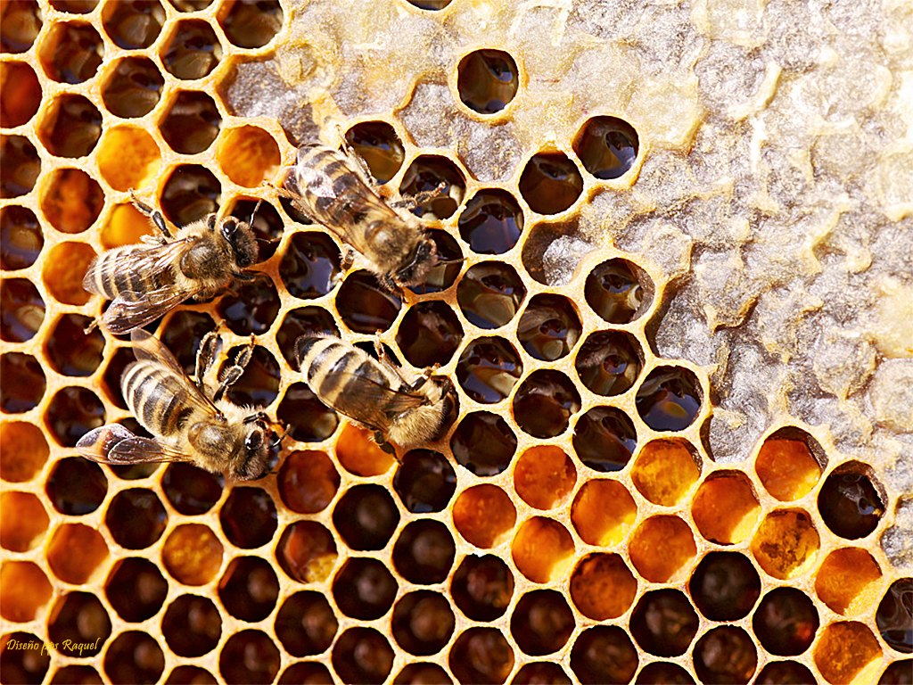

Slide 14
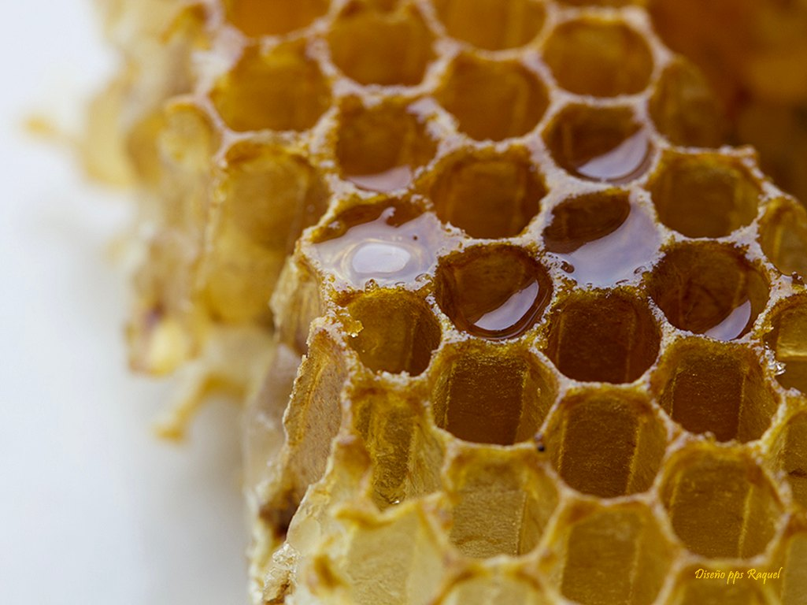

Slide 15
La comunidad envía abejas exploradoras que localizan las flores por medio de su olfato y sus ojos especializados para ver radiaciones ultravioleta. Cuando localizan las flores, regresan a la colmena y avisan de su hallazgo por medio de diferentes 'danzas' que las demás interpretan. Además, el resto de las abejas olfatean a la exploradora para detectar el olor de las flores encontradas. Las exploradoras comunican más datos por medio del zumbido de sus alas, la posición de su cabeza y los movimientos ejecutados, dando información sobre la distancia y dirección, así como la calidad y cantidad de las flores localizadas

Slide 16
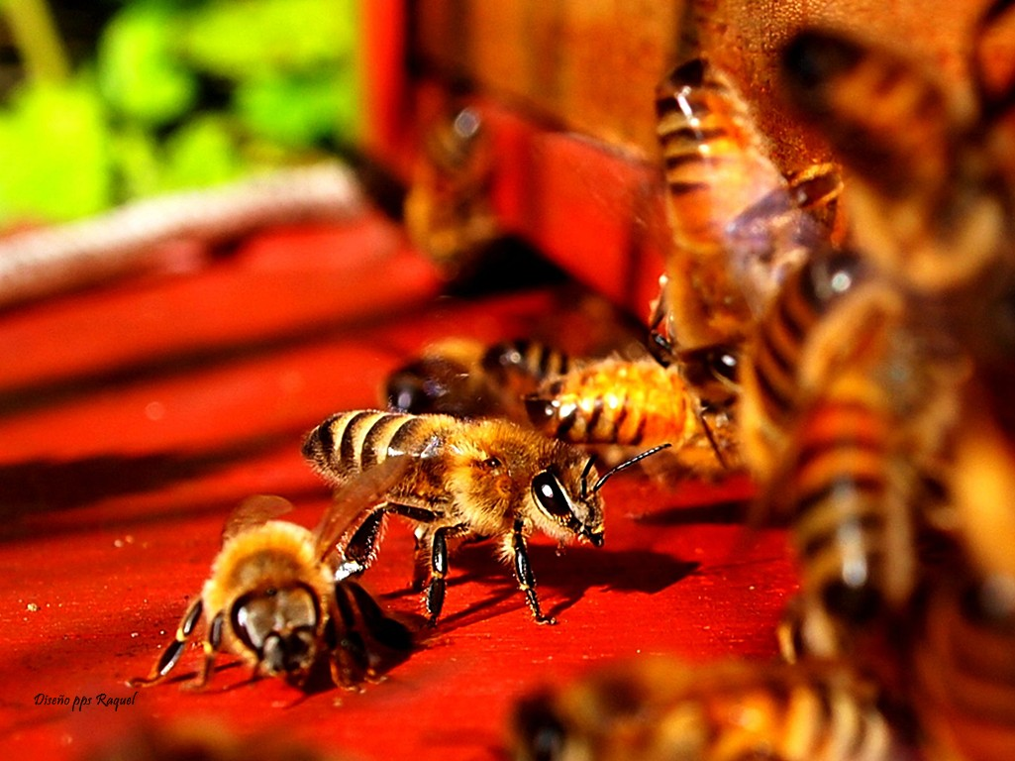

Slide 17
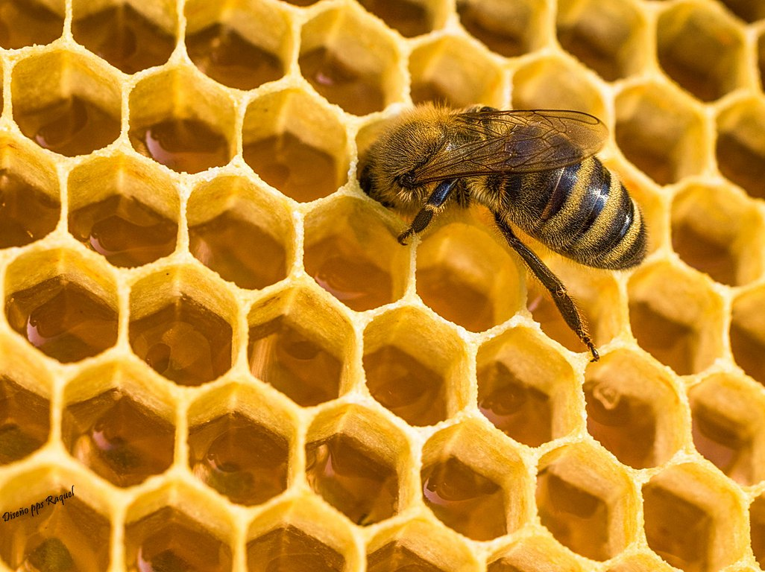

Slide 18
Mientras unas obreras con capacidad para volar se trasladan hasta las flores para recolectar el néctar y el polen, otras se dedican a diferentes tareas en la colmena para mantenerla en buenas condiciones: nodrizas para las crías, cuidadoras de la reina, ventiladoras que baten las alas en la entrada de la colmena para mantener la temperatura en niveles adecuados, productoras de cera y constructoras de celdas en los panales, recolectoras especializadas en néctar y polen, agua y sal, basureras que eliminan cadáveres, centinelas para defender la colonia, etc. Estas funciones o trabajos se asignan dependiendo de la edad de las obreras: las más jóvenes se dedican a la limpieza, después a cuidar de las larvas, posteriormente a reparar o construir panales, almacenar polen y miel en las celdas y, más tarde, defienden la colmena. Más tarde, ya con capacidad para volar, se encargan de traer néctar y polen desde las flores, además de acarrear gotas de agua para regular la humedad y temperatura de la colonia.

Slide 19
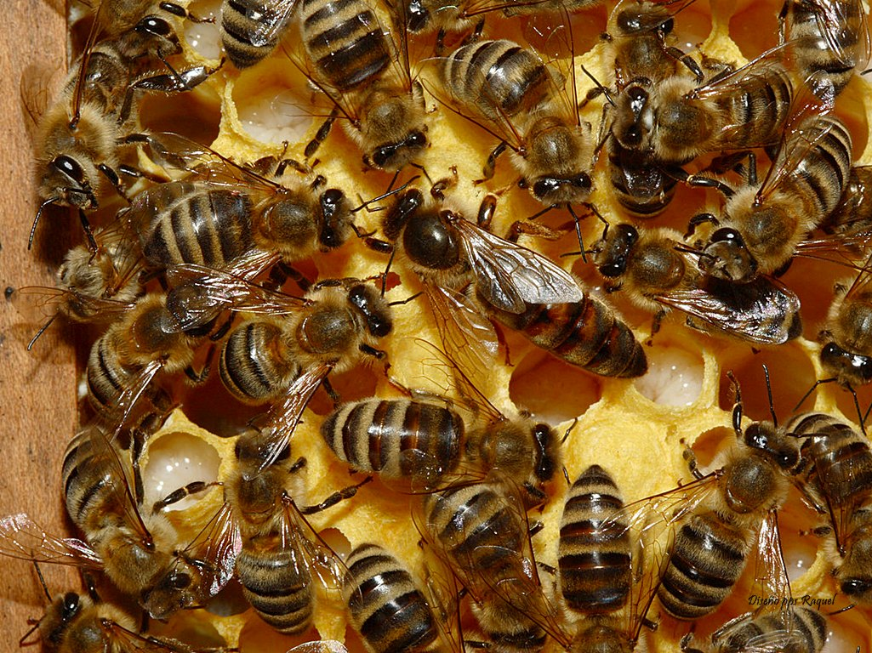

Slide 20
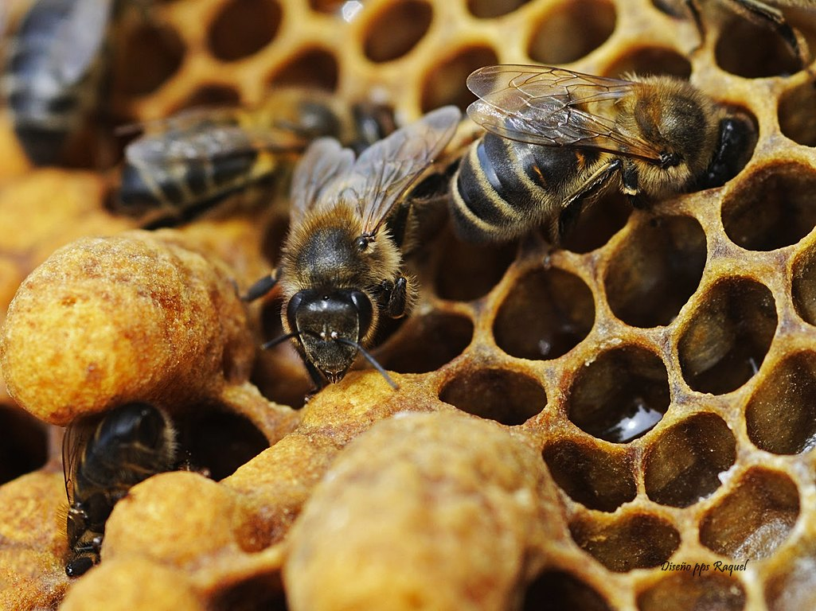

Slide 21
Las abejas recolectoras pueden volar hasta a 24 Km por hora en sus viajes. El néctar libado de las flores lo depositan en el buche o 'saco de la miel' (pecoreo). Cuando regresan a la colmena, regurgitan el néctar en las celdas o lo entregan a otras obreras para que lo almacenen. Las glándulas salivares especiales de la obrera producen invertasa, una enzima que transforma el néctar floral en miel. Una vez almacenada la miel en las celdas, la temperatura de la colmena produce una lenta deshidratación que se denomina 'maduración de la miel'. Si la temperatura de la colmena es baja, las abejas se dedican a irse pasando la miel de unas a otras para que se produzca el mismo fenómeno y quede totalmente elaborada, antes de su definitivo almacenamiento en las celdillas.
Para la producción de 1 litro de miel las abejas deben efectuar entre 80.000 y 160.000 viajes hasta las flores y regreso, lo que equivaldría, a escala humana, a unos 4 viajes alrededor del mundo.

Slide 22
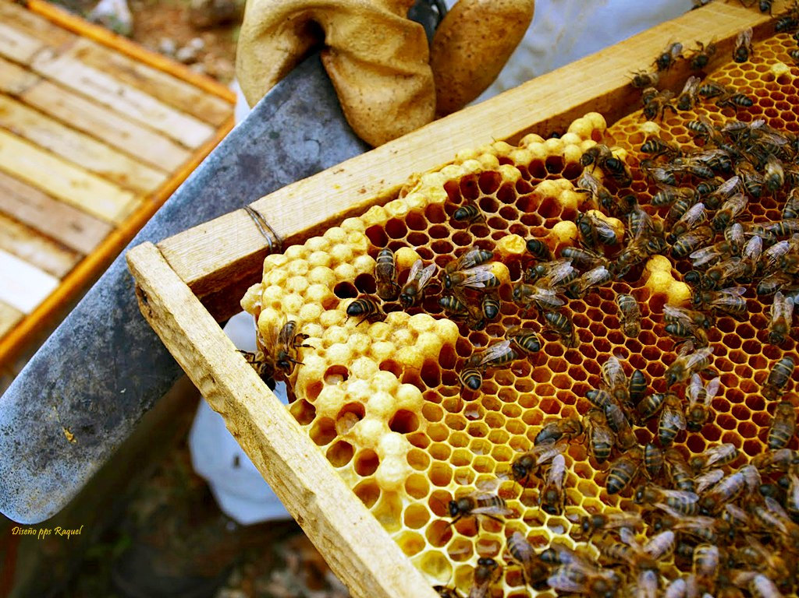

Slide 23
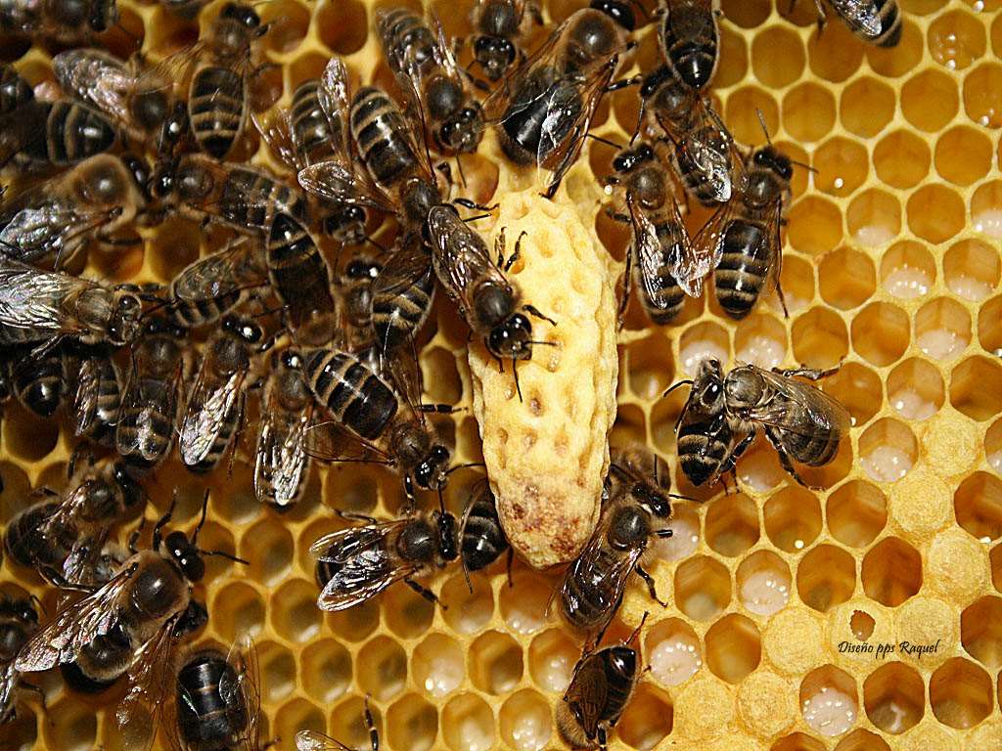


Slide 24
Las abejas recolectan polen de las flores que humedecen con el néctar para hacer pequeñas bolas que depositan en las cestillas que tienen en sus patas traseras para transportarlo. Una vez en la colmena, el polen se deposita en celdas preparadas para almacenarlo y otras obreras se encargan de deshacer las bolitas traídas y prensarlo con miel para su perfecta conservación.
También recolectan resinas especiales de los brotes de ciertas plantas y árboles, que se utiliza para reparar celdas, recubrir cadáveres, etc. Y que en su conjunto se denomina propóleo. Las abejas, junto a otros insectos y aves, son fundamentales para la polinización de las plantas. Éstas entregan su néctar a cambio de un traslado de su polen a otras flores para asegurar su existencia. Se calcula que, sin las abejas, la humanidad no duraría muchos años al desaparecer muchas especies vegetales por falta de polinización.
¡

Slide 25
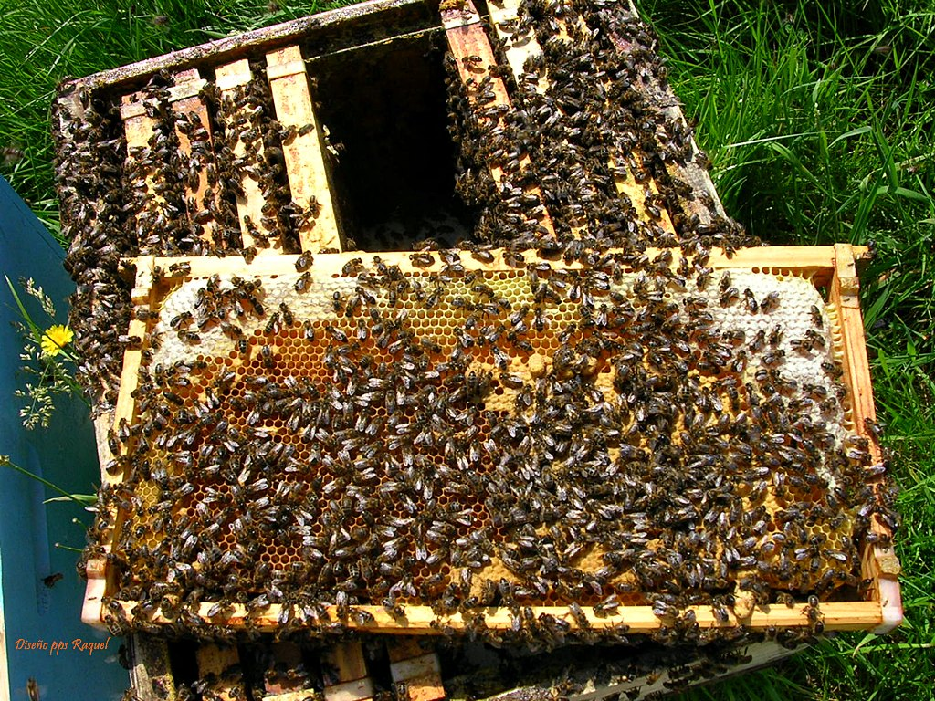

Slide 26
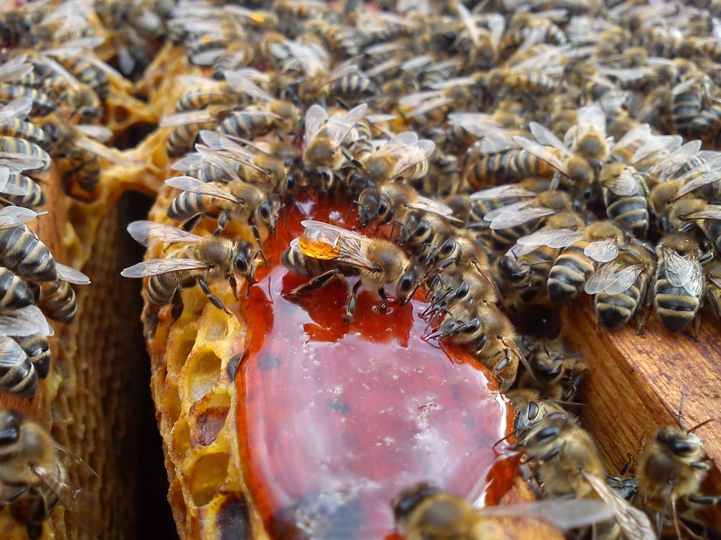

Slide 27
Los monocultivos masivos obligan a las abejas a consumir polen de una sola especie, lo que redunda en una carencia de suficientes nutrientes, tanto para la miel como para las propias abejas. Los pesticidas y herbicidas también son agresivos para estos insectos colaboradores que están desapareciendo en algunos países. El polen contaminado extermina a su vez muchas especies vegetales al ser trasladado de unas flores a otras por las abejas. La actividad apicultora se desarrolla como la ganadería. Las abejas en sus colmenas se trasladan para que 'pasten' en las zonas y épocas en que se dan las diferentes flores, siendo por tanto una actividad itinerante. Cuando se recolecta la miel, los apicultores retiran el alimento natural de los insectos, por lo que deben suministrarles un equivalente para garantizar la continuidad de la colonia, que normalmente es una sacarosa derivada del maíz, y que mantiene a la colmena alimentada sin la miel.

Slide 28
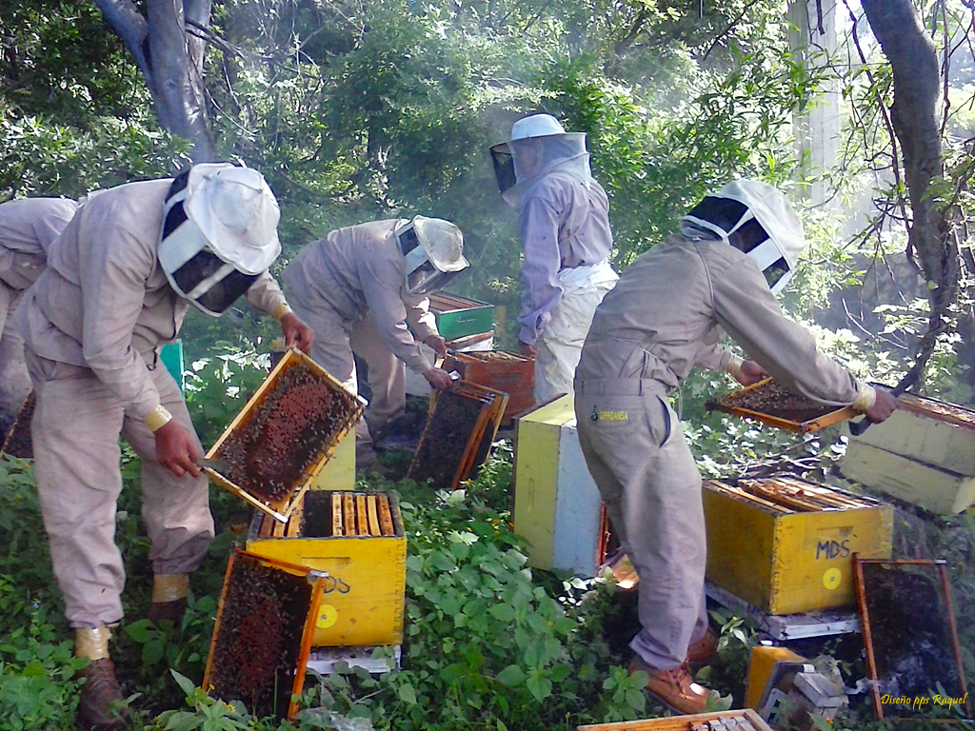

Slide 29
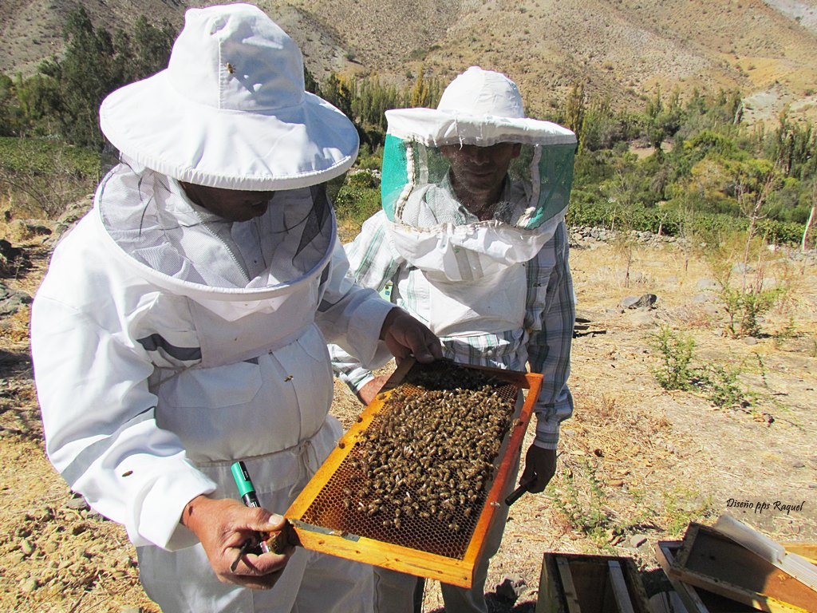

Slide 30
Los tableros o panales se extraen, se retira el sello de cera que recubre las celdas, y de ellos se escurre la miel para, posteriormente, centrifugarlos y obtener el resto. En esta centrifugación se separa gran parte de la cera de la miel. La miel se filtra a continuación para eliminar impurezas o partículas no deseadas y, en algunos casos, se somete a un proceso de uperización, que consiste en someter la miel a un chorro de vapor sobrecalentado durante menos de un segundo, lo que tiene una gran propiedad esterilizante, aunque este procedimiento está sujeto a debate por parte de algunos que opinan que se produce la ruptura de moléculas de miel para transformarse en simples azúcares.
A continuación se deposita en contenedores donde se homogeniza y se termina de madurar, antes de su envasado.

Slide 31
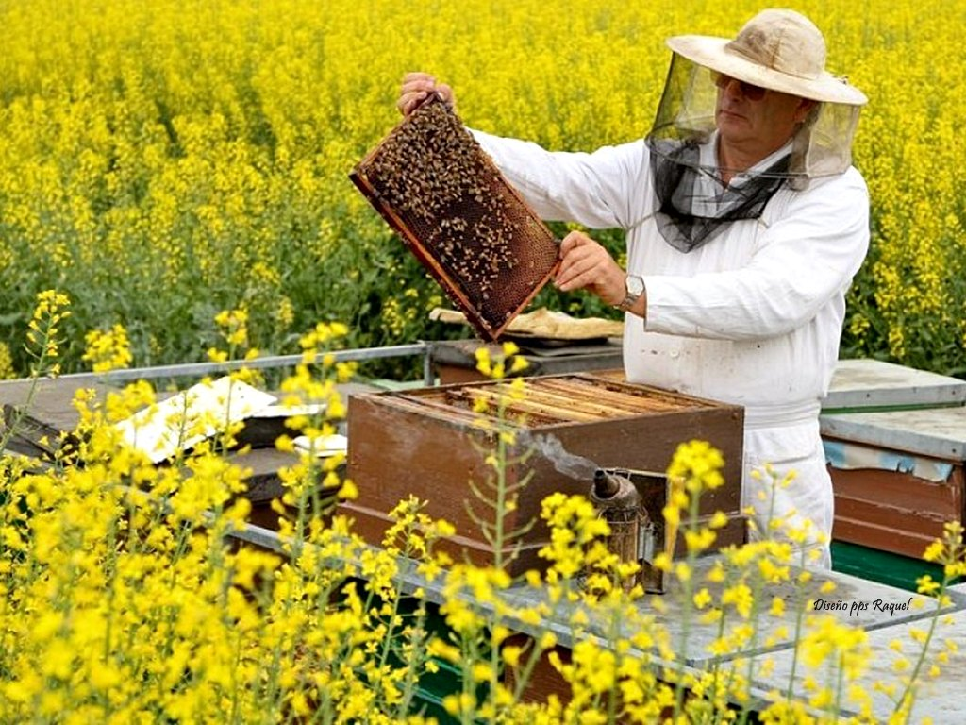

Slide 32
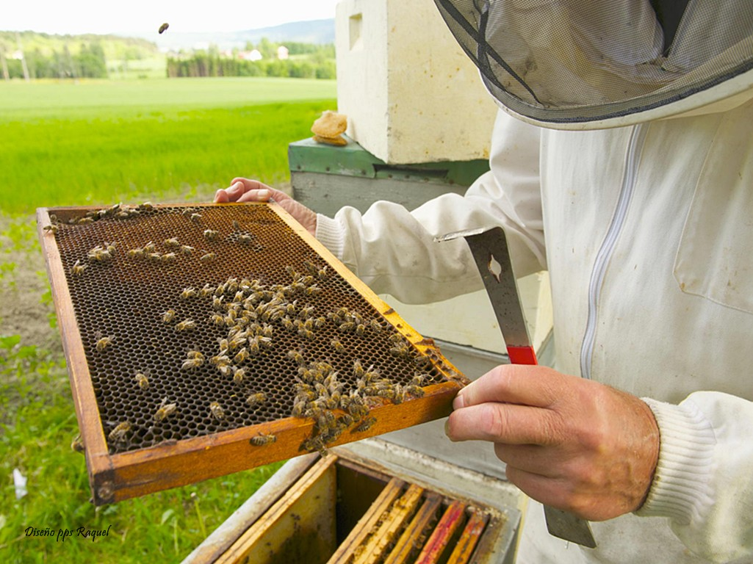

Slide 33
Propiedades y beneficios de la miel de abeja para la salud.
La miel es una gran alternativa para endulzar el té o el café, pero ¿sabías que la miel tiene beneficios para la salud?
La miel cruda tiene muchas cualidades saludables y se puede utilizar de varias maneras.
La miel cruda es dulce miel del panal. No esa pasteurizada y, por tanto, todavía está llena de enzimas saludables. Se dice que la miel pasteurizada comprada no es mejor que el azúcar blanco. El calor de la pasteurización mata las enzimas beneficiosas haciéndolos inútiles para el cuerpo.
Propiedades y beneficios de la miel de abeja para la salud

Slide 34
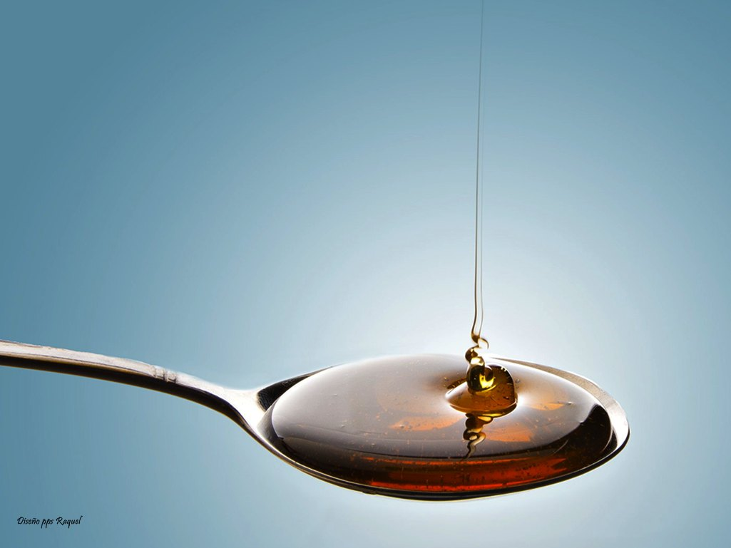

Slide 35
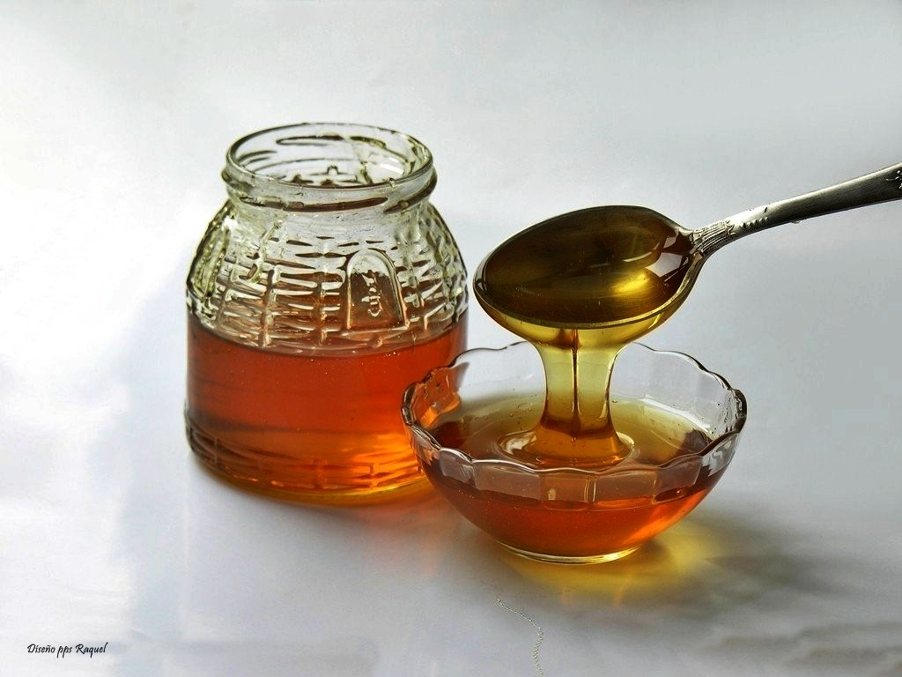

Slide 36
1.Tratamiento de la herida
Debido a las propiedades antibacterianas de la miel se ha utilizado durante siglos para tratar heridas y ayudar a prevenir la infección.
2. Calmar el dolor de garganta
La miel es una excelente alternativa natural a los medicamentos para la tos ya que puede reducir la tos y calmar ese dolor de garganta.
3. La prevención de las alergias
Tomando unas cuantas cucharaditas de miel cruda por día antes y durante la temporada de alergias puede prevenir sus síntomas de alergia.
Propiedades y beneficios de la miel de abeja para la salud
4. Quemaduras del sol
Para aliviar las quemaduras solares, se puede aplicar una fina capa de miel para ayudar a sanar la piel.

Slide 37
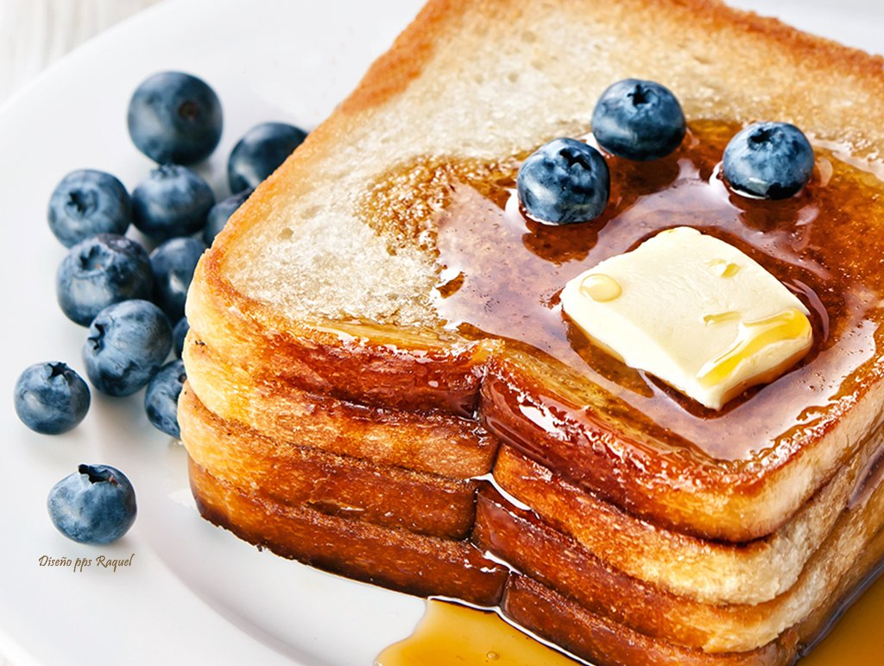

Slide 38
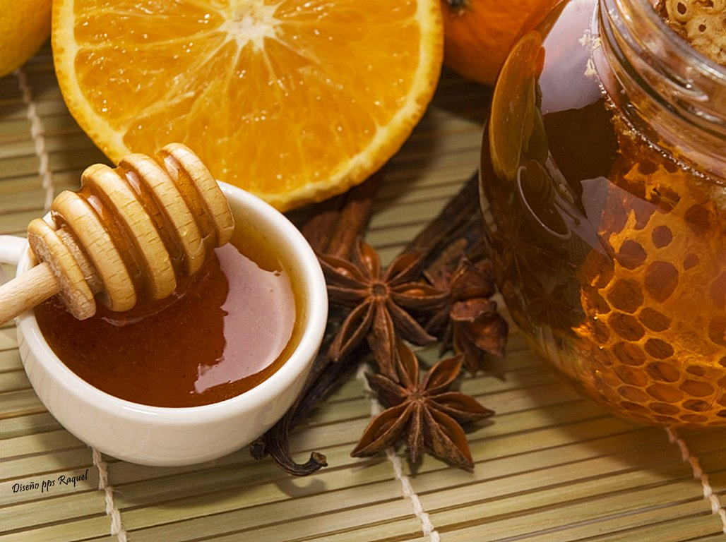

Slide 39
5. Acné
Aplicado como tratamiento localizado en la noche, la miel va a mejorar la apariencia de tu piel en poco tiempo.
6. Lucha contra la indigestión
Tomar una cucharadita o dos para ayudar a combatir la indigestión.
7. Beneficios Minerales
La miel cruda contiene varios minerales que el cuerpo necesita, incluyendo potasio, magnesio, zinc y hierro.
Propiedades y beneficios de la miel de abeja para la salud
8. Vitaminas
La miel contiene naturalmente las vitaminas B2, B3, B5, B6 y vitamina C.
9. Estreñimiento
Cuando se mezcla con vinagre de sidra de manzana la miel cruda puede ayudar a aliviar el estreñimiento de manera natural.
10. Antiséptico
La miel cruda es antiséptico que significa que previene el crecimiento de microorganismos causantes de enfermedades. Se utiliza por vía tópica, a diferencia de otros antisépticos no va a dañar tu piel.

Slide 40
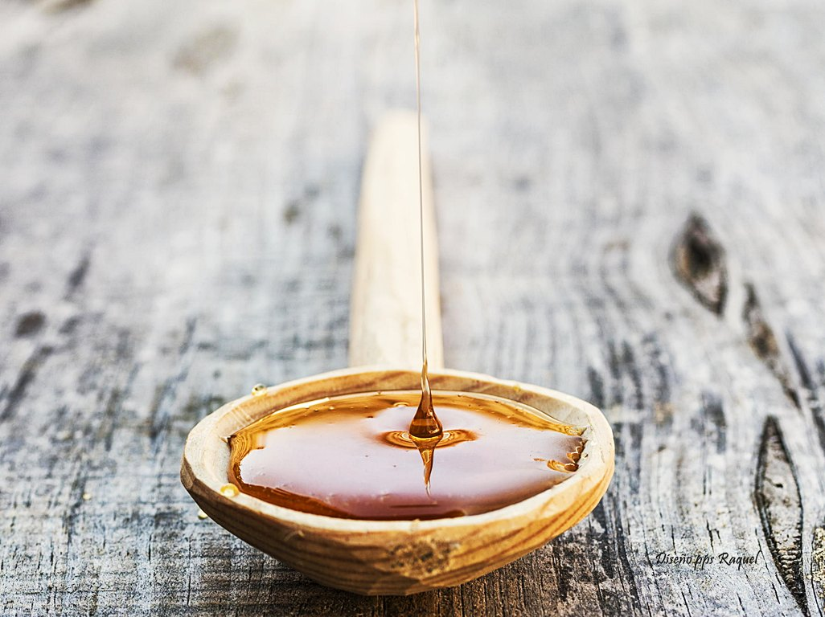

Slide 41
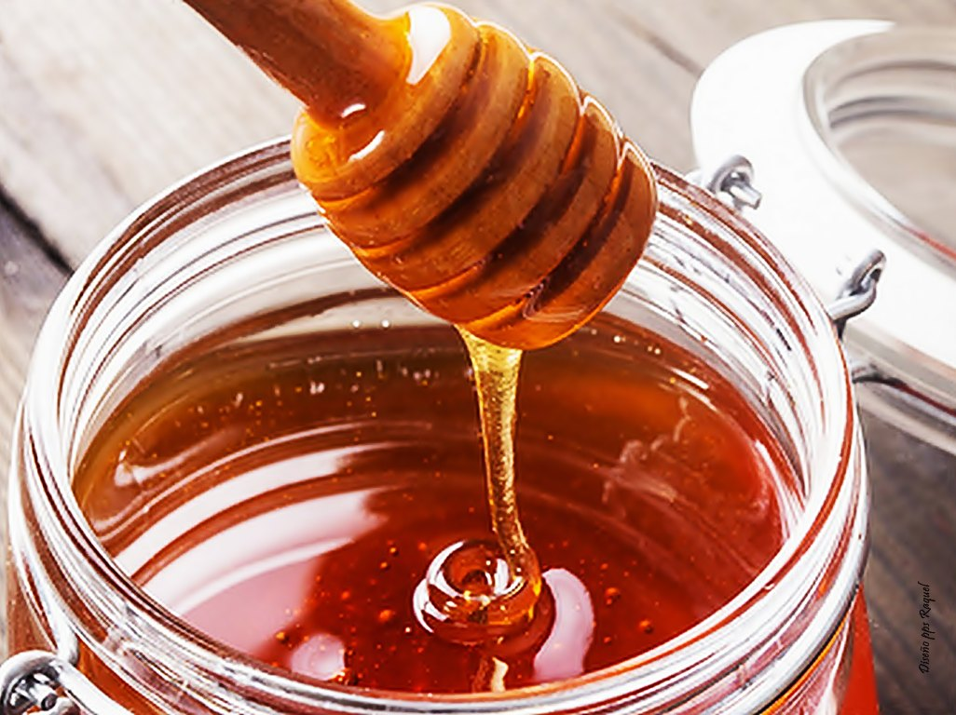

Slide 42
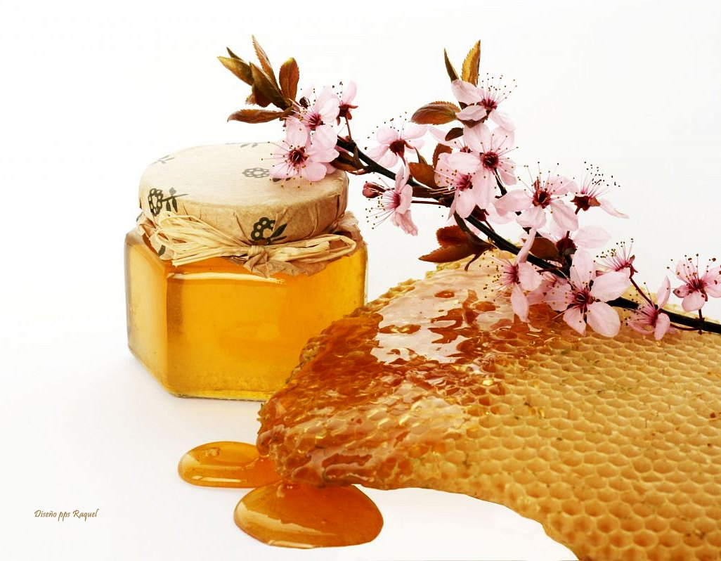

Slide 43
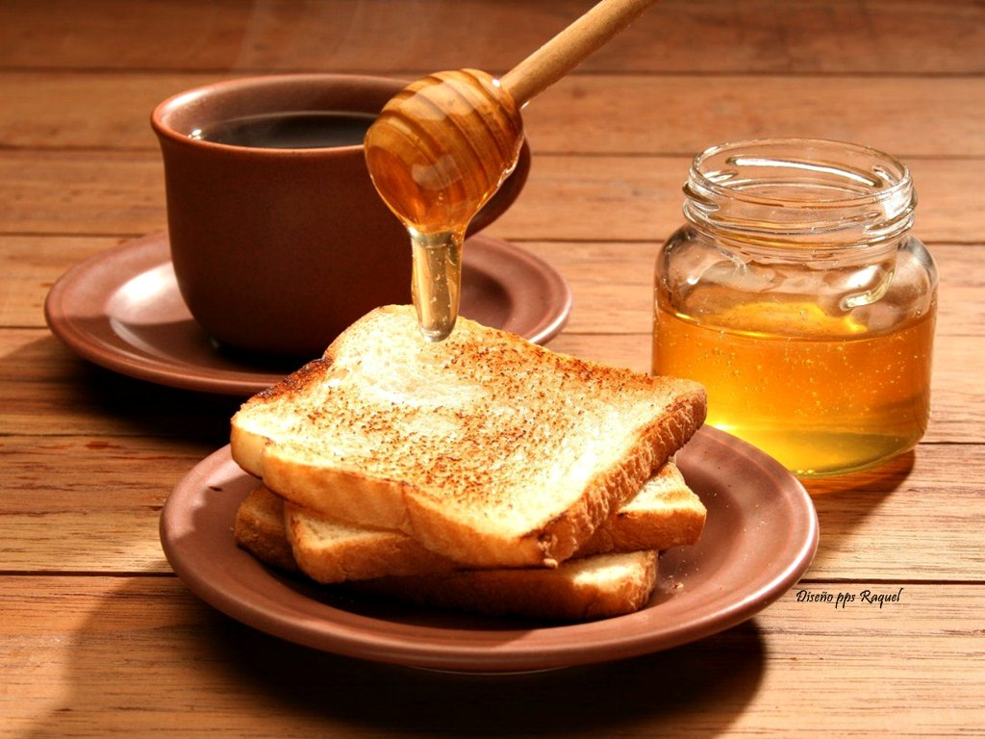

Slide 44
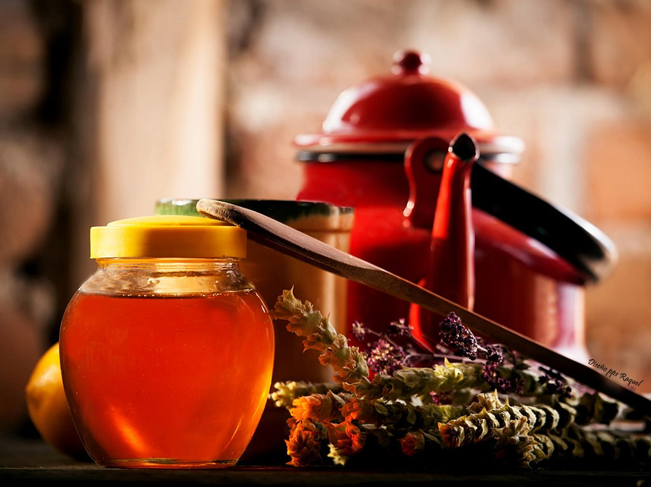

Slide 45
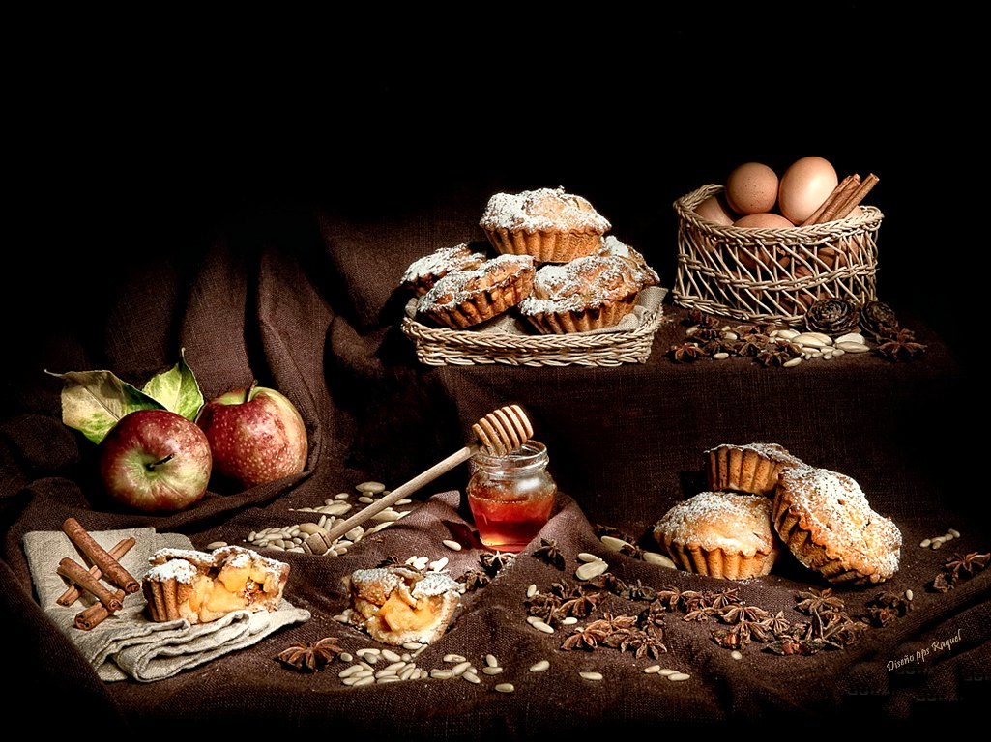

Slide 46
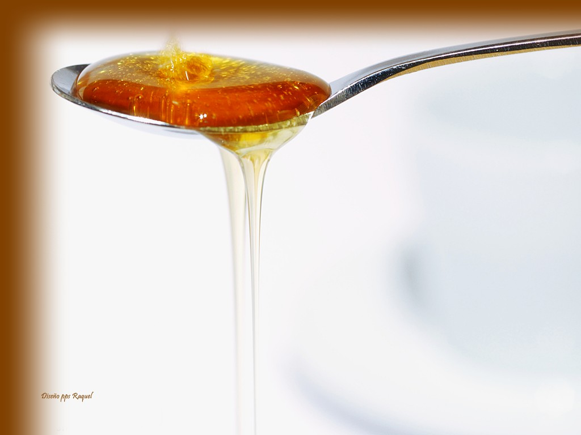

Slide 47
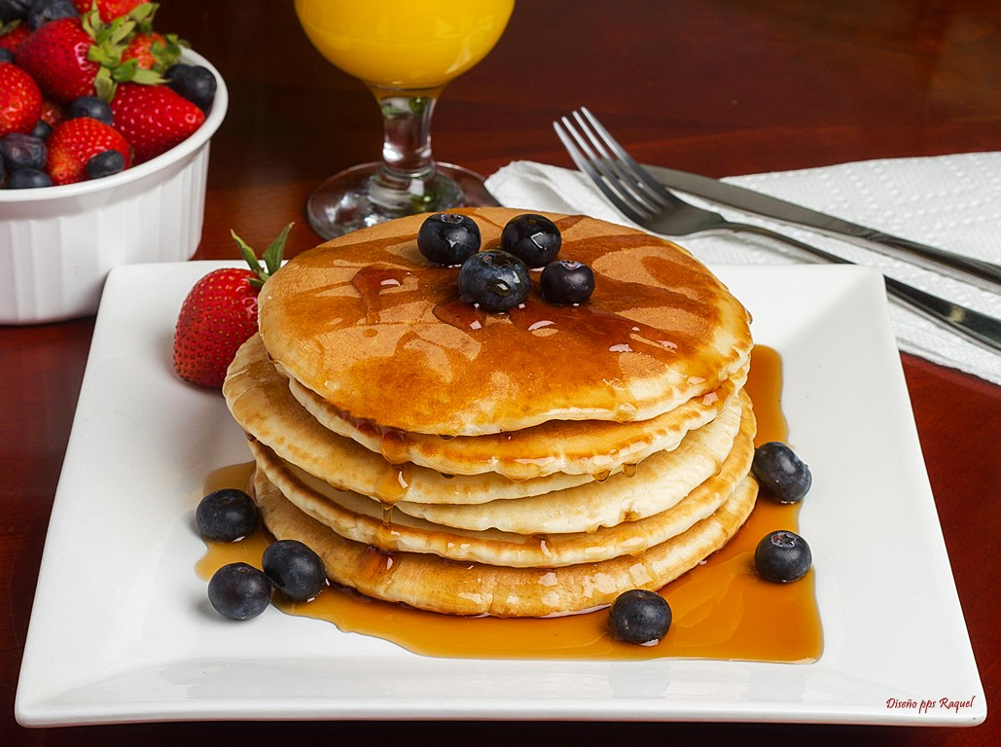

Slide 48
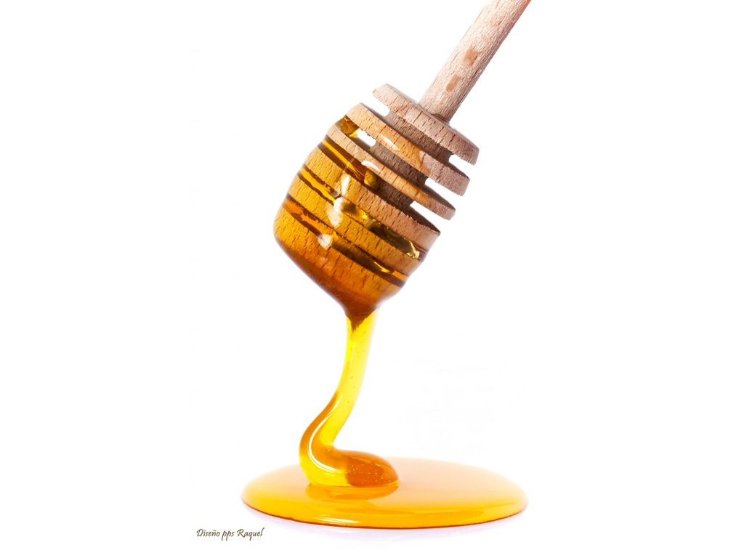


Slide 49




Accede a la sección que desees desde aquí:
PPS Exclusivos
Dedicatorias | Fechas Especiales | Graciosos | Historia y arte | Lugares | Musicales
Naturaleza y Ciencias | Política | Reflexión | Religiosos | Románticos | Salud
Si deseas recibir pps periódicamente en tu correo electrónico subscríbete aquí:

